Slide 1
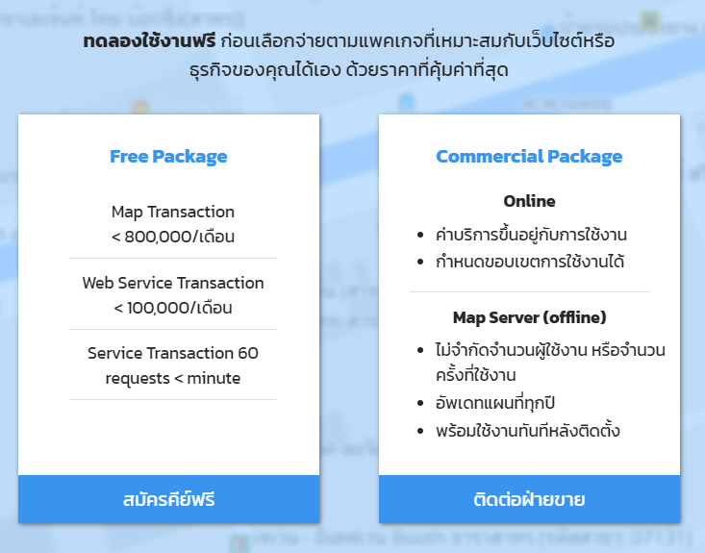
LongdoMap Requirement
ใช้ API ที่ชื่อว่า Nearby POI http://api.longdo.com/map/doc/rest.php#Nearby
Key-Api สมัครฟรี https://www.longdo.com//user/register
ตำแหน่ง Latitude , Longtidue ใช้ข้อมูลจาก Opendata
https://opendata.data.go.th/dataset/item_c6d42e1b-3219-47e1-b6b7-dfe914f27910
3. Tag Type ดูจากเวป https://map.longdo.com/

